Slide 1
Курсовая работа
На тему: «Разработка агента мониторинга с веб-интерфейсом»
Выполнил:
студент II курса, группы ИСТ-2а,
направление 09.03.02 «Информационные системы и технологии»
Чулков А.П.
Преподаватель:
Храмогин А.А.

Slide 2
Содержание
Введение
Возможности
Структура проекта
Цели проекта
Варианты использования
Зависимости
Планы развития
Заключение

Slide 3

Введение
Ci.webM - легковесная система сбора и отображения системных метрик через веб-интерфейс.
Суть проекта — автоматический мониторинг ресурсов ПК или сервера без необходимости использовать консоль, SSH или RDP. Достаточно открыть браузер.
Ключевые особенности:
Многопоточный сбор данных
Несколько режимов работы
Кроссплатформенность

Slide 4
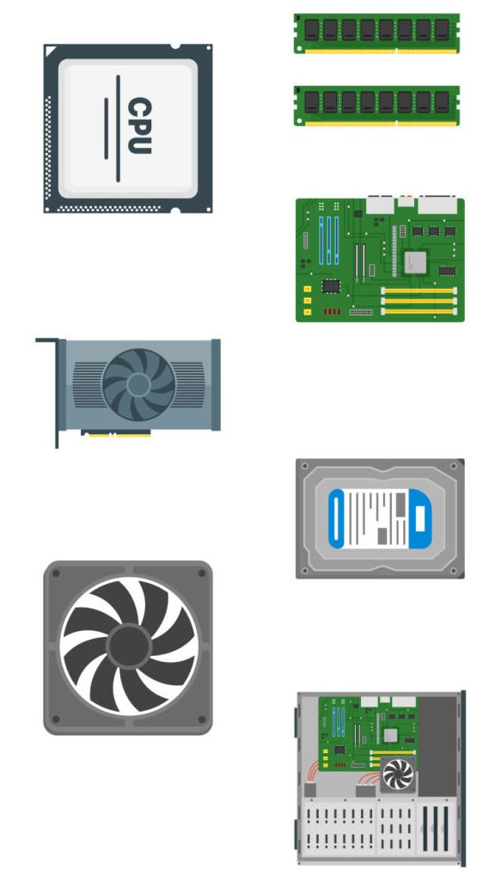
Возможности
Сбор метрик: CPU (по ядрам, частота, температура), RAM + swap, диски (ёмкость, скорость R/W), сеть (скорость, адреса), вентиляторы
Многопоточность: каждый датчик в своём потоке, не блокируют друг друга
Веб-интерфейс: адаптивные карточки, авто обновление раз в 3 секунды
Гибкая настройка: отключение ненужных коллекторов через config.jsonc
JSON API: унифицированный доступ к данным для внешних систем
Отказоустойчивость: сбой одного датчика не останавливает остальные

Slide 5

Структура агента
Config.jsonc
web.py (Flask-сервер)
Core.py (Оркестратор)
Браузер
FansCollector
Поток 5: FansCollector
API клиент
DiskCollector
Поток 4: DiskCollector
Collector (Базовый класс)
Иерархия сборщиков данных (collectors.py)
Поток 3: NetCollector
NetCollector
Менеджер потоков (threadWork.py)
Все потоки хранятся и обрабатываются в одном массиве
RAMCollector
Поток 2: RAMCollector
CPUCollector
Поток 1: CPUCollector

Slide 6
Цели проекта
Модульная система
Автономность
Работает без интернета
Надёжность
ООП
Использованы наследование, полиморфизм, инкапсуляция композиция
Легко расширяется
Сбой одного потока не останавливает работу других
Основа для будущей распределённой системы

Slide 7

Варианты использования
Локальный мониторинг - вэб страница
Удалённый контроль - в любой точке локальной сети
Интеграция в сторонние системы - через JSON-API можно производить интеграцию в собственные сервисы
Собственные приложения – за счет примитивной конструкции и простого REST API можно создавать свои приложения для работы с данными этой системы

Slide 8

Зависимости
Интерпретатор Python 3.8+
Библиотеки (устанавливаются через pip):
psutil - сбор системных метрик
Flask - веб-сервер
Json5 - конфигурация
Системные требования - минимум 512 МБ ОЗУ, 14 КБ диска
Доступ к сети – не имеет значения, работает даже без прямого соединения к маршрутизатору(через http://localhost)

Slide 9

Планы развития
Многоагентность
Хранение собранных данных в БД
Управление настройками через WEB
Разграничение доступа
Поддержка SNMP

Slide 10
Заключение
В результате получилась программа которая:
Выполняет роль агента сбора ресурсов
Легковесна и проста по архитектуре
Имеет наиболее оптимизированную и адаптированную структуру
Может работать в нескольких режимах
Имеет значительную расширяемость и отказоустойчивость
Исходя из всего этого, можно сказать что проект Ci.WebM является фундаментом для новых задач и будет расширен до уровня дипломной работы

